Slide 1
接軌電動車時代－
無痛增設充電設施
2023台南市建築經營協會論壇
社區建案充電樁與能源系統管理解決方案
朱奎丞 James Chu | DeltaGrid智慧電網事業部 | 2023.10.4
Notes:
各位長官貴賓 大家好;
今天由我來分享 在各國建置充電樁的經驗
在開始之前 我想問一下各位 自己或朋友有開電動車的 可以舉手
相信大家可以感覺到 電動車 已經敲敲得進入到我們的日常生活

Slide 2










電動車來得比你想得快！
車廠宣告停售燃油車
世界各國宣告禁售燃油車之年限
2
9
10
25+
2025 | 挪威
2030 | 丹麥、冰島、瑞典、英國、德國、新加坡…
2035 | 中國、日本、韓國、美國、義大利…
2040 | 台灣、法國、芬蘭、波瀾、奧地利、土耳其、西班牙…
2050 | 印尼、哥斯大黎加
2025
2030
2035
2040
從各國電動車新車佔比成長曲線推估
全台EV將在 3年內增加10萬台 以上
2026年電動車銷量占整體汽車市場約 10%
安裝充電樁的需求
也將隨之增加
資料來源: https://www.vantagemarketresearch
Notes:
無論個為下一台車有沒有要選擇電動車 由這邊的資料可以看到,選擇電動車已經成為不可逆的趨勢
隨著各國與各車廠明確的制定 盡售燃油車的時程, 各位就可以知道 ,電動車的發展 已經成為全球勢在必行的趨勢(想當然安裝充電樁的需求也將隨之增加
各位可以看到 到2040年大約就會有50間車廠不在提供燃油車 在台灣也是在2040禁止銷售燃油車
各國車廠禁售燃油車的時間
各國禁售燃油車的時間表
台灣的電車成長趨勢
即使在過去兩年疫情 電動車還是呈現20~30%的成長
所以電動車的成長和充電樁的安裝勢在必行

Slide 3



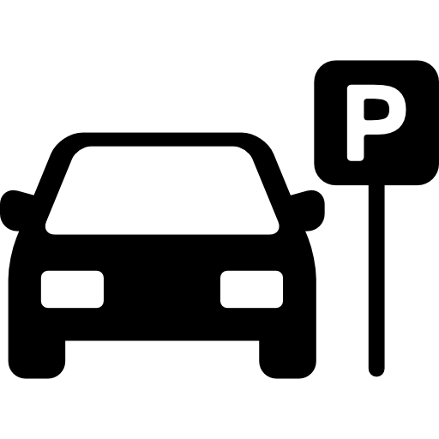


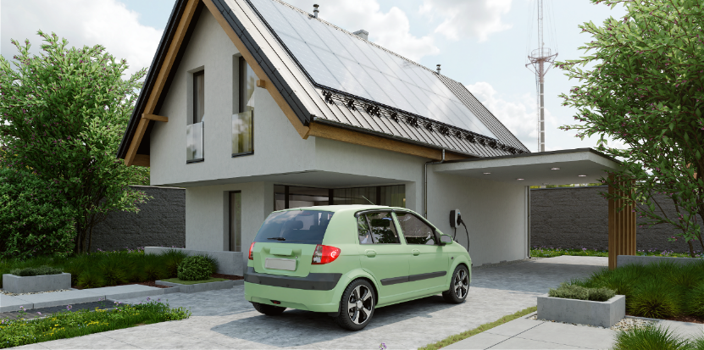
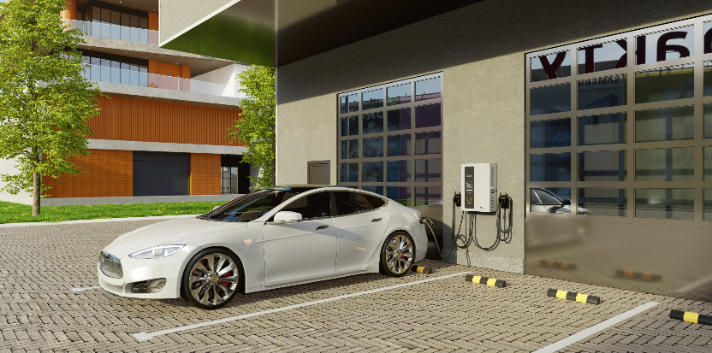
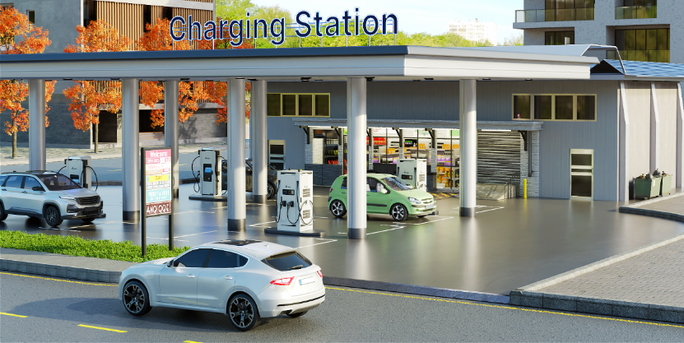
電動車帶動的充電需求
滿電出門
上班時間補電
商場補電
公共快充站補電
晚上回家充滿電
家用充電
商用充電
公共充電
平均占比
60%
獨棟住宅、透天厝
公寓大樓
社區型住宅
平均占比
15-35%
商辦、廠區
商場百貨
電動車隊
平均占比
5%
公共停車場
電動車充電站
高速公路休息站
Notes:
為什麼在廠辦與住家建置充電樁會這麼重要?
根據歐盟統計調查90%的充電會發生住家以及商用充電 指的是車主的工作場所
等等也會舉兩個案例來說明
電動車 與油車的使用情境不同, 電動車車主最怕里程焦慮沒電可充,所以我們的充電解決方案 會針對不同的場域與充電情境 提供了不同的方案
例如家用充電會以ac 7~11kw為主 並使用標準版的軟體 充電時間6~8小時
商用充電會以25kw~100kw為主 並使用專業版的軟體(可整合光儲) 充電時間1~4小時
公共充電會以200kw~350kw為主並使用進階版的軟體(充電運營商)充電時間10分鐘~半小時
三個軟體版本可以對應到三種不同的充電情境與需求

Slide 4

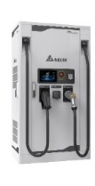
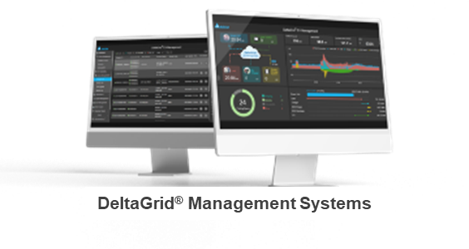
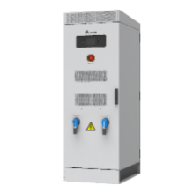
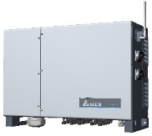

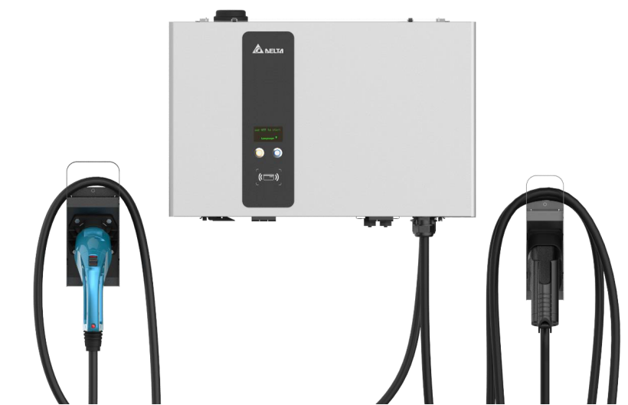
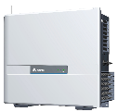


整合能源管理的電動車充電基礎設施
依場域需求彈性配置，並具備未來擴容空間
減少初期資本投入與營運成本，最佳化營運獲利
智慧充電與電力調度優化場站能源使用效率
降低充電尖峰造成的電網衝擊
太陽能變流器
電動車充電樁
儲能系統
能源管理系統
提供綠色能源
可整合儲能與管理系統
為電動車充電
備用電源、虛擬電廠
削峰填谷、負載轉移
備用電源
雙向需量反應
數據可視化
能源管理與電力調度
設備管理與維運服務

Slide 5
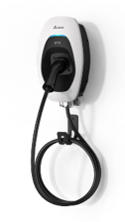
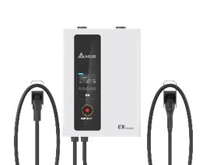
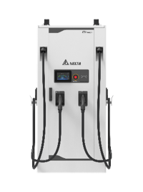
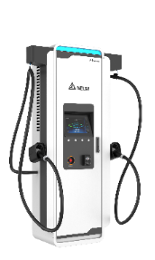
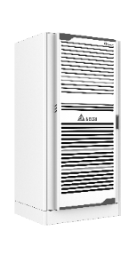
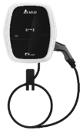
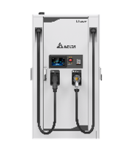
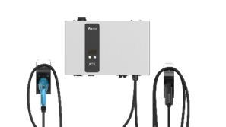
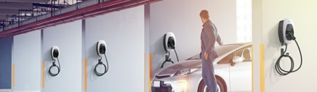
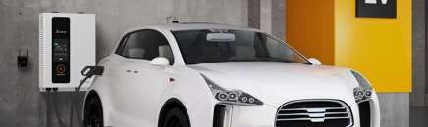
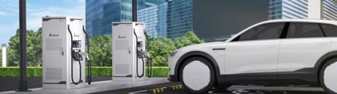
台達電動車充電設備
壁掛式交流充電樁
壁掛式直流充電樁
直立式直流充電樁
AC Mini Plus / AC MAX
DC Wallbox 25kW / DC Wallbox 50kW
DC Charger 100 / 200 / 350kW
輕巧外型，具備7 / 10.5kW 交流電輸出
內建RFID讀卡機及多元聯網功能，方便進行使用者識別
低待機功耗，節省電力成本
防水防塵、防衝撞設計
25kW~50kW 高效充電
體積輕薄，空間利用率佳
搭載雙後台系統，即時監控及排除設備錯誤
雙槍同時輸出，優化充電服務
100 / 200 / 350kW 直流電輸出，滿足公共充電需求
96%效能，運營效益最佳化
雙槍同時動態分配輸出，增加運營彈性
模組化設計，節省維修成本
優化管理和付費系統整合能力

Slide 6






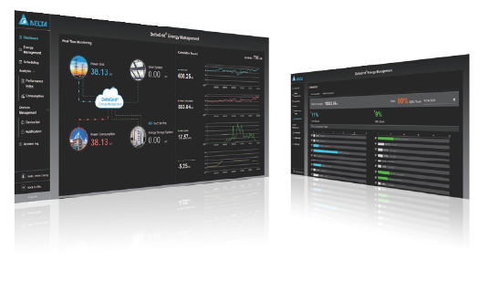
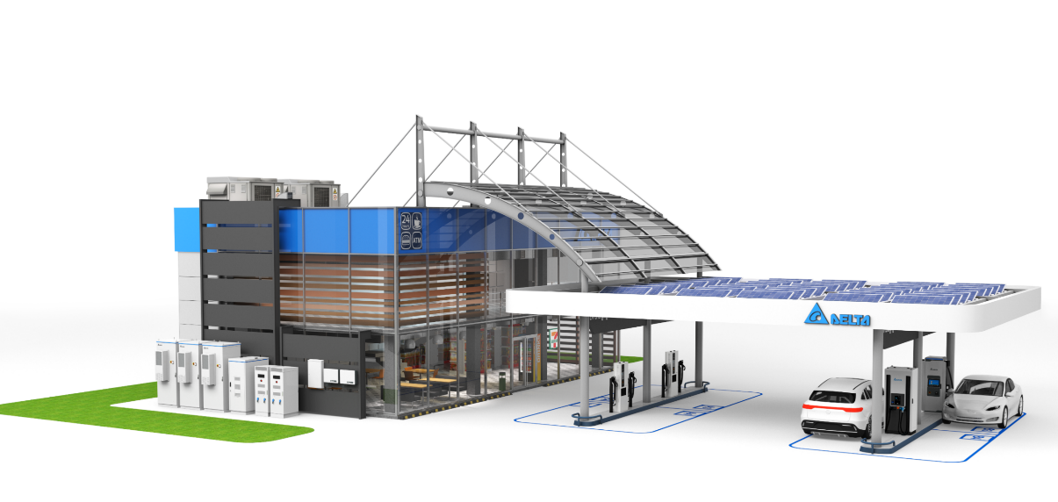
DeltaGrid® EVM作為光充儲整合的管理平台
量身訂作滿足各方的不同需求
減少成本與運營支出，提高充電站運營效益
智慧充電與調度，優化能源使用效率
降低尖峰時段用電對電網的衝擊
太陽能/再生能源
提供清潔能源
整合儲能與能源管理打造微電網
DeltaGrid® EVM
管理多種電力系統
優化能耗，提升管理效率
儲能系統
電力調度與調節
提高再生能源利用率
備用電源
電動車充電
DC、AC充電樁，為電動車供電
V2X雙向充放電樁，可作為備用電源、虛擬電廠
Notes:
最大限度地減少資本支出和運營支出，以優化充電運營和盈利能力

Slide 7
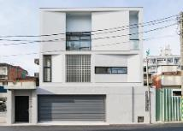
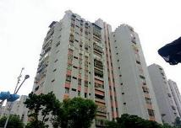
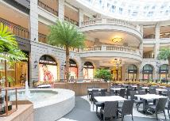
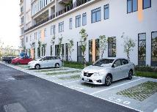
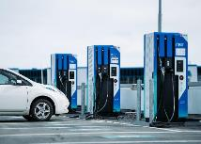





DeltaGrid® EVM 提供三種版本可適用於各類場域
目標場域
透天厝
社區大樓
商業大樓
廠辦園區
公共充電
單一場站管理
EVM Standard version
多場站管理
EVM Advanced version
光充儲整合
EVM Professional version (Cloud)
Notes:
電動車 與油車的使用情境不同, 電動車車主最怕里程焦慮沒電可充,所以我們的充電解決方案 會針對不同的場域與充電情境 提供了不同的方案
例如家用充電會以ac 7~11kw為主 並使用標準版的軟體 充電時間6~8小時
商用充電會以25kw~100kw為主 並使用專業版的軟體(可整合光儲) 充電時間1~4小時
公共充電會以200kw~350kw為主並使用進階版的軟體(充電運營商)充電時間10分鐘~半小時
三個軟體版本可以對應到三種不同的充電情境與需求

Slide 8
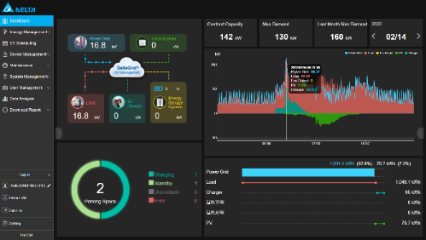
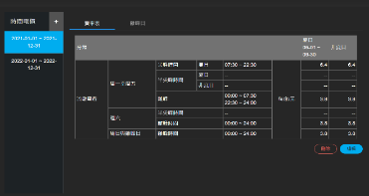


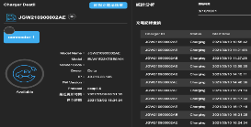













軟體功能介紹
充電設備管理
會員與帳務
電力與能源
第三方整合
DeltaGrid® EVM
網頁式儀表板
充電設備管理
數位維護服務
跨場站雲端管理
用電負載管理
會員與帳務管理
.
Tariff Setting
使用者 APP
第三方資訊串接
場站能源管理
Standard
Advanced
Professional

Slide 9








落實智慧充電 解決電力配置難題
+
智慧充電
能耗優化
充電設備管理
用電負載管理
結合儲能與太陽能電力
充電樁群組化，設定優先順序與費率
設定最大輸出電流，避免過載
設定客製化費率，彈性反映電力成本
輔助充電尖峰用電
自動控制與AI智慧調度，避免超約
分散尖峰時段
電力需求
避免過載導致跳電或發生危險
避免超約
導致罰款
善用場域
既有電力設施
Notes:
解決方式
透過evm來作用電管理

Slide 10
電費成本是關鍵？電動車時間電價方案選擇
  申請電動車專用電錶，選擇「表燈二段式電價」電價別
  一般車主每日平均行駛里程為60km → 以7kW充電樁充2小時即足夠
  透過DeltaGrid® EVM的智慧排程功能，將30支樁平均分配在8小時內充電
時間電價 | 基本電費 (夏月) | 尖離峰時段 | 每度電價
電動車 時間電價 (100kW) | 裝置契約 262.5 需量契約 100*47.2=4,720
表燈二段式 時間電價 (99kW) | 基本電費 75
以30樁規模
選擇B方案
每樁每月成本
比A方案省 40%
A
尖峰
9.34
離峰
2.29
00:00
16::00
22::00
24::00
B
尖峰
4.71
離峰
1.85
00:00
09:00
24::00
Notes:
舉例：一般車主每日平均行駛里程為60km，以7kW充電樁須充2小時；故從00:00開始充電即足夠
方案A: (262.5+4,720)/30+2.29*14*30=1123.68
方案B: 75/30+1.85*14*30=779.5
一度電約跑4~5公里

Slide 11

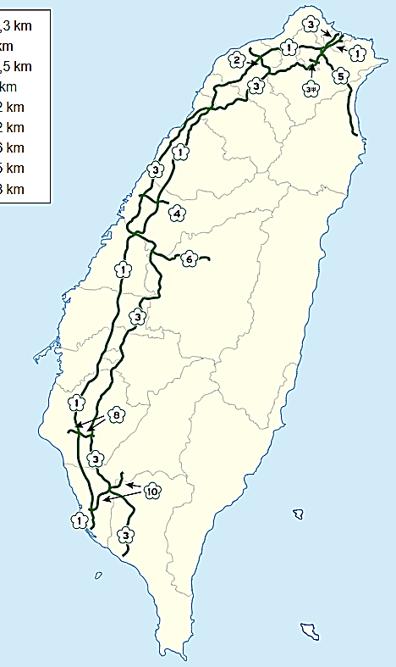
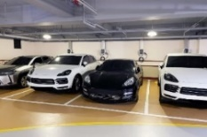
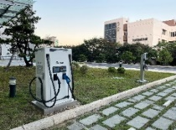
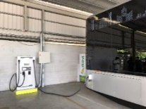
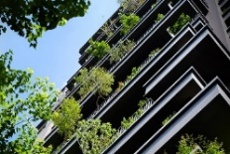
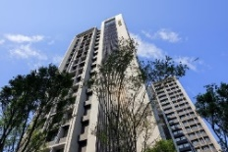
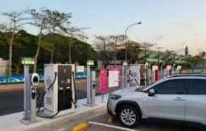
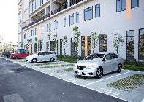
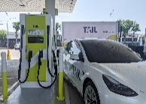
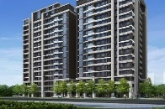
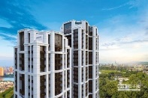
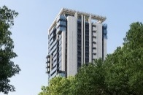
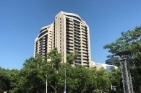
攜手前進新能源移動時代
超過 250 個社區商辦與電動車充電站
及全台高速公路服務區充電站及各大建商
中悅 華固 遠雄 國泰 首席 川睦 惠宇 龍寶…等
Notes:
除了以上成功案例
在手訂單還有上百套 正在進行交付
加油站/賣場/社區/學校/政府單位/運營商/電動巴士 正在建置
各位可以選用台達的解決方案 期待為各位服務

Slide 12

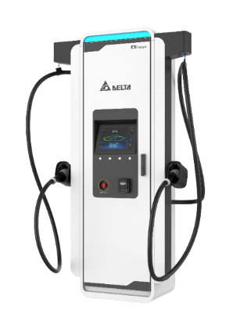
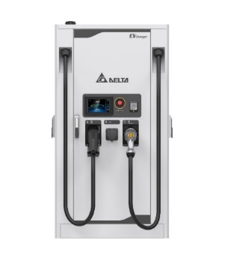
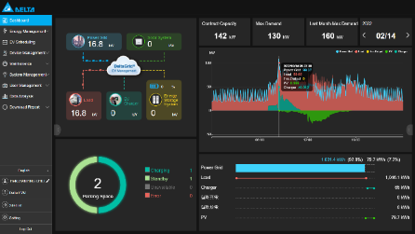
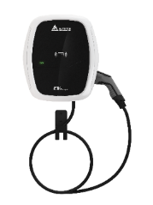
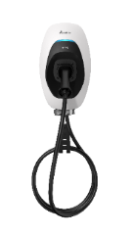
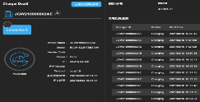

南部指定授權經銷商
達樂技術科技
Dollar Technology Co., Ltd
台南市仁德區德南路45號之1號
Tel: 06-2797211
Mobile: 0922959225

Slide 13
Smarter. Greener. Together.

